Slide 1







第八章 实时操作系统

Slide 2
大纲
实时操作系统概述
进程与任务
实时调度
常用的调度算法
进程间通信机制

Slide 3
6.1实时操作系统概述
嵌入式软件的特点
规模较小：几MB以内。
开发难度大：硬件资源有限，时间和空间的限制，涉及到底层软件，运行环境和开发环境受限
高实时性和可靠性要求：
确定的、可重复的、可预测的；
事件的处理要在限定的时间期限之前完成，否则就有可能引起系统的崩溃。例如航天控制、核电站、工业机器人
软件固化存储

Slide 4
实时操作系统
实时系统程序执行的正确性：逻辑结果的正确性和运行时间的约束性
实时操作系统是一种既能提供有效机制和服务来保证系统的实时性调度和资源管理，也能保证时间和资源的可预测性以及可计算性的操作系统
可预测性、可确定性、可计算性

Slide 5
通用OS与实时OS的区别
任务调度
通用OS：基于优先级的抢先式调度策略，对于优先级相同的进程则采用时间片轮询调度方式
实时OS：静态表驱动方式和固定优先级抢先式
内存管理
通用OS：资源充足且实时性要求不高，引入虚拟存储器管理机制，但增加了系统开销
实时OS：一般不采用

Slide 6
通用与实时操作系统的区别（续）
中断处理
通用OS：中断处理程序始终高于其他用户进程被响应
实时OS：尽可能地屏蔽中断以保证系统的响应时间
系统管理
通用OS：对系统调用、内存管理等开销通常不会设定时间上界
实时OS：会设置时间上界

Slide 7
实时操作系统的特点
实时性
在预定或规定的时间内完成对外部事件的响应和处理
可靠性
能够正确、实时地执行，并将产生故障的概率降到可以控制范围之内
系统在故障产生时仍能有效地执行部分关键性任务
可确定性
任务按照预定时间或者时间间隔进行调度和执行
硬件延迟是确定的
应用程序的响应时间是确定的

Slide 8
实时操作系统的特点（续）
容错性
硬件和软件故障不会导致系统崩溃
可靠性在系统错误发生之前，通过优化调度算法等机制来尽力消除所有潜在的故障
容错性强调即使发生故障，也要保障系统能正常工作
可裁剪
嵌入式实时操作系统需适应各种硬件设备，在有限芯片面积上实现更多可能性，因此要具有可裁剪性
根据用户的需求对其功能进行缩减或增加，适应更多的需求

Slide 9
实时操作系统性能的衡量指标
Wetstone、Dhrystone、Hartstone、Rhealstone等基准
Rhealstone 基准对OS的 6 个时间量加权计算，数值越小，系统实时性越好
任务切换时间：两个独立的、处于就绪态并且具有相同优先级的任务之间切换所需要的时间
抢占时间：抢占时间中包括了任务切换时间
中断延迟时间：从接收到中断信号到操作系统做出响应，并完成进入中断服务例程所需要的时间

Slide 10
实时操作系统性能的衡量指标（续）
Rhealstone 基准
……
信号量混洗(shuffing)时间：从一个任务释放信号量到另一个等待该信号量的任务被激活的时间延迟
死锁移除时间：系统解开处于死锁状态的多个任务所需花费的时间
数据包吞吐时间：任务通过调用系统服务，把数据传送到另一个任务的时间，通常用每秒传送字节数计算
Rhealstone 基准测量的是平均时间，而不是最坏值；其结论是加权平均值，没有给出确定权值的依据

Slide 11
实时操作系统的分类
硬实时操作系统
刚性的时限要求
任务超过截止时间会导致灾难性的后果，系统收益为负无穷
例：导弹控制系统、自动驾驶系统
软实时操作系统
任务超过截止时间可能会降低系统的吞吐量
系统的收益也可能为正
例：IPTV

Slide 12
POSIX标准
POSIX 标准保证支持 POSIX 兼容OS的程序可以应用在任何一个POSIX 操作系统上，无须修改便可编译执行
POSIX 具有跨平台开发的特性
例：Linux 进程创建函数 Fork()，Windows进程创建函数 CreatProcess()，根据 POSIX 标准
将 Linux 平台下 Fork 函数封装成 POSIX_Fork()
将 Windows 平台下 CreatProcess 封装成 POSIX_Fork()
然后在头文件中进行声明，程序在源代码级就可移植

Slide 13
经典的实时操作系统
经典实时OS
LynxOS 系统， pSOS 系统， QNX/Neutrino 系统， VRTX 系统 ， VxWorks 系统， µC/OS 系统
国产实时OS
ReWorks, Sylix, Harmony, AliOS, RT-Thread, 天脉……

Slide 14
VxWorks
美国WindRiver System公司开发的嵌入式实时操作系统
基于微内核的体系结构
支持裁剪和配置
采用GNU类型的编译和调试器，专有的API函数
包含有实时微内核Wind、I/O处理系统、文件系统、网络处理模块、虚拟内存模块VxVMI、板级支持包BSP等功能模块
支持x86、Motorola MC68xxx、Coldfire、PowerPC、MIPS、ARM、i960等主流的32位、64位处理器
嵌入式系统领域中使用最广泛、市场占有率最高的商业系统之一

Slide 15
嵌入式Linux
常见嵌入式Linux有μClinux、RT-Linux、Embedix和 RedHat Linux等
嵌入式Linux是开源的操作系统
具有高性能、可裁剪的内核
具有完善的网络通信和文件管理机制，支持所有标准的Internet网络协议
支持ext2，fat16, fat32, romfs等文件系统
可提供完整的工具链，利用GNU的gcc做编译器，用gdb, kgdb, xgdb做调试工具
支持x86、ARM、MIPS、Alpha、PowerPC等多种体系结构

Slide 16
μC/OS-II
免费、开源、结构小巧、基于可抢占优先级调度的实时操作系统
其内核提供任务调度与管理、时间管理、任务间同步与通信、内存管理和中断服务等功能
内核在2KB ～10KB数量级
执行效率高、占用空间小、实时性能优良和可扩展性强，主要面向中小型嵌入式系统
μC/OS-II具有良好的可移植性
μC/OS-II的稳定性和实用性已被数百个商业级的应用所验证
μC/OS-II支持ARM、PowerPC、MIPS和x86等多种体系结构
目前的版本μC/OS-III

Slide 17
Minix 微内核
Minix的名称取自英语Mini UNIX
Minix 3，是一个免费、开源的操作系统
设计目标是实现高可靠性、灵活性及安全性
微内核
核心模式下运作的微核心
在用户模式下作为一系列独立、受保护的进程运行的其余所有操作系统组件

Slide 18
8.2 进程与任务
进程
进程定义了一个执行的程序，OS 控制其状态
进程的状态包括就绪、运行、阻塞或者完成；
进程结构是进程控制块PCB
进程被OS调度而运行，操作系统根据进程的请求（系统调用）来提供 CPU 的控制权
线程
线程是由可执行的程序组成，它也有状态
线程的状态包括就绪、运行、阻塞或者完成
线程结构包括数据、对象和进程资源的一部分和线程堆栈
线程是一个轻量级的实体，是进程中执行运算的最小单位，亦即执行调度的基本单位

Slide 19
进程与线程的关系

Slide 20
任务
在 CPU 上运行的运算单元，它由操作系内核对其进行状态控制
操作系统调度机制使任务在 CPU 上运行
任务通过任务控制块TCB定义
在任务创建过程中定义的主要参数有任务优先级、栈空间的大小和任务名
任务具有独立的优先级和栈空间，CPU上下文也是存放在栈空间中
实时任务：具有严格时间约束的任务

Slide 21
实时任务的分类
按派发和到达时间规律分类
周期性任务
非周期性任务
偶发性任务
按任务时间约束分类
关键性任务
非关键性任务

Slide 22
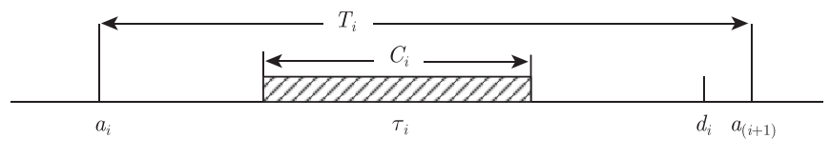
任务模型
实时任务模型可以表示为 τ (T, C, a, d, B )
T 为任务周期
C 为任务实例在每个周期的执行时间，C 是任务的任意实例在最坏情况下的执行时间
a 为任务实例派发的绝对时间
d 为任务实例的绝对截止时间
B 为任务的优先级别
a + C < d

Slide 23


任务利用率
任务利用率是衡量一个任务实例在其任务周期内的有效执行时间的比例
u 为任务利用率，任务每周期执行时间与任务周期的比值
系统总利用率是系统所有实时任务的利用率之和

Slide 24
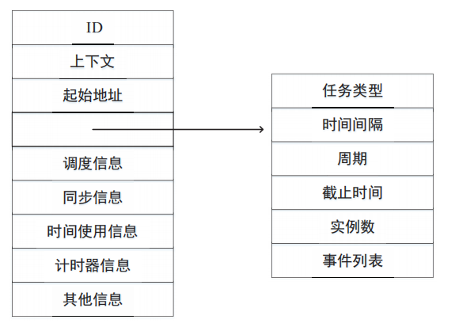
实时任务管理
任务控制块TCB，存储任务信息的数据结构，用于系统对任务进行控制和管理

Slide 25
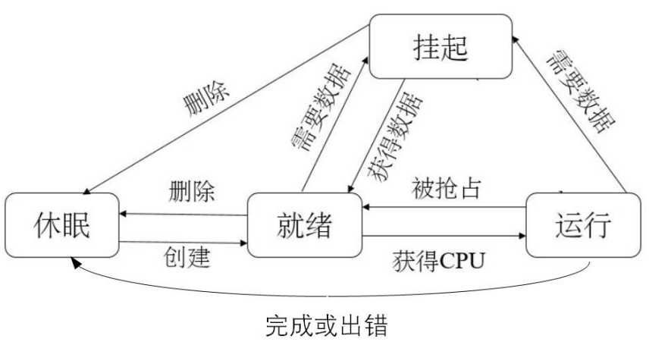
任务的状态
任务的状态
休眠、就绪、运行、挂起
状态之间的转换

Slide 26
8.3 实时调度
实时调度就是内核决定在什么时间执行哪个任务，并保证所有任务或者所有关键性任务在规定时间内完成执行
调度点
一个任务从休眠状态切换到就绪状态（创建任务时）
一个进程从运行态切换到挂起态时（任务挂起时）
一个进程从运行态切换到就绪态时（时间片到或抢占时）
一个进程从挂起态切换到就绪态时（获得数据时）
一个进程运行完成时，（任务结束时）

Slide 27
实时调度策略
非抢占式调度
在任务创建时、挂起时、结束时，即只能在调度点（1）、（2）和（5）时调度
先来先服务调度策略
抢占式调度
在5个调度点都可以调度
抢占的原则：时间片和优先级

Slide 28
可调度性判定
判断实时系统是否满足实时性要求，即对系统中所有任务在时限条件下可调度执行的判定
一组任务的可调度性
任务集 τ 和调度算法 A，有无穷多个基于 τ 的任务实例可以被 A 调度，即任务的任何实例都可在其截止时间之前完成执行，则称任务集 τ 可以被调度算法 A调度，任务集 τ是可调度的
可调度性判定原则有两种：响应时间原则和资源利用率界限原则

Slide 29
响应时间原则
响应时间R是指该实例从派发到完成执行的时间间隔
一个任务最坏响应时间是其释放所有任务实例的响应时间的最大值
对于每个任务实例，满足关系
a_{i} + R_{i} ⩽ d_{i}
若对于任务集 τ 的所有任务 τ_{i} 都满足其截止时间为其最坏响应时间的上限，即a_{i} + R_{i} ⩽ d_{i}，则该系统是可调度的。

Slide 30
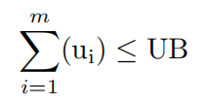
资源利用率界限原则
若一个系统的资源利用率为非负实数 UB，若对于任务集 τ 中所有任务资源利用率之和满足不等式
则该系统是可调度的
调度算法的评估
资源利用率越高的调度算法性能就越好
接受率越高的调度算法性能越好
能够被调度的任务集与产生任务集总数的比值称为接受率

Slide 31
8.4常用的调度算法
按照系统分类
单核实时调度、多核实时调度和分布式实时调度
按照调度表和可调度性分析分类
静态（离线）实时调度和动态（在线）实时调度
按照系统任务运行策略分类
抢占式调度和非抢占式调度
按照实时性要求分类
硬实时调度和软实时调度

Slide 32
单调速率调度算法RMS
静态优先级调度算法
RMS算法假设：
所有的任务都是单核上的周期性任务
任务的截止时间等于它的周期
任务在每个周期内的执行时间是一个常量
忽略上下文切换的时间
任务之间不存在任何软硬件资源共享
最高优先级的任务总能抢占其他低优先级任务的执行
优先级的设定：任务的周期越短，优先级越高

Slide 33
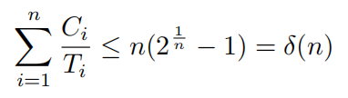
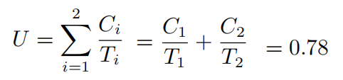

RMS（续）
任务集 τ = {τ₁, τ₂, · · · , τ_{n} }，∀ τ_{i}，其最坏执行时间和任务周期为 C_{i} 和 T_{i}， RMS 算法调度的充分条件为
例：一个任务集 τ 有两个实时任务 τ₁(50, 20, 50)、τ₂(100, 38, 100)，其系统总利用率为
由于U<δ(2)，因此是可调度的

Slide 34
RMS（续）
策略：
从就绪队列中选取优先级最高的进程执行。
优先级的定义
最短周期的进程获得最高优先级
例：一组任务：
任务τ1(4,1,4)
任务τ2(6,2,6)
任务τ3(12,3,12)
优先级： τ1最高， τ2次之， τ3最低
周期长度（超周期）：所有进程周期长度的最小公倍数
本例是12；

Slide 35
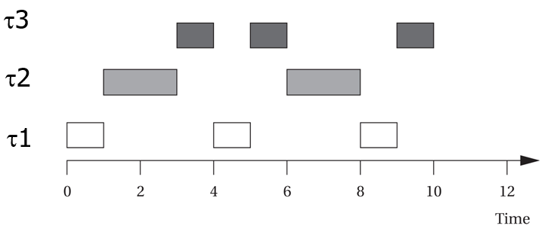
例（续）
任务τ1(4,1,4)
任务τ2(6,2,6)
任务τ3(12,3,12)
优先级： τ1最高， τ2次之， τ3最低

Slide 36
RMS（续）
例：一组任务：
任务τ1(4,2,4)
任务τ2(6,3,6)
任务τ3(12,3,12)
优先级：p1最高，p2次之，p3最低
不可调度
U=2/4+3/6+3/12=1.25

Slide 37
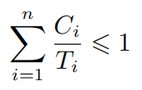

最早截止时间优先调度算法(EDF)
任务集 τ = {τ₁, τ₂, · · · , τ_{n}}，∀τ_{i}，其最坏执行时间和任务周期为 C_{i} 和 T_{i}。EDF 可调度的充分条件
例：一个任务集 τ 有两个实时任务 τ₁(50, 25, 50)、τ₂(80, 35, 80)，系统的利用率为
这组任务是可调度的

Slide 38
EDF（续）
动态优先级调度算法
EDF算法的基本思路是：根据任务的截止时间来确定其优先级，截止时间越近的任务，优先级分配的越高
EDF算法可调度上限为100％，但可能会错过一个截止时限
其花费很大，在实践中很少使用
EDF实现
每个计时器中断完成
计算每个任务的截止时间
选择最近截止时间的任务执行

Slide 39
Time RP deadline
0 τ1 d(τ2)=3,d(τ3)=4
τ2 d(τ3)=3
τ3 d(τ1)=3,d(τ3)=2
τ3 d(τ1)=2,d(τ2)=4
τ1 d(τ2)=3,d(τ3)=5
τ2 d(τ1)=3,d(τ3)=4
τ1 d(τ3)=3
τ3 d(τ3)=2, d(τ2)=4
τ3 d(τ2)=3, d(τ1)=3
τ1 d(τ2)=2, d(τ3)=5
τ2 d(τ3)=4
τ3 d(τ1)=3,d(τ3)=3,d(τ2)=4
τ1 d(τ3)=2,d(τ2)=3
τ3 d(τ2)=2,d(τ1)=3
τ2 d(τ1)=2,d(τ3)=5
τ1 d(τ2)=4,d(τ3)=4
……
TASK | Time | period
τ1 | 1 | 3
τ2 | 1 | 4
τ3 | 2 | 5
超周期：60
U=1/3+1/4+2/5
=0.98<1
可调度的

Slide 40
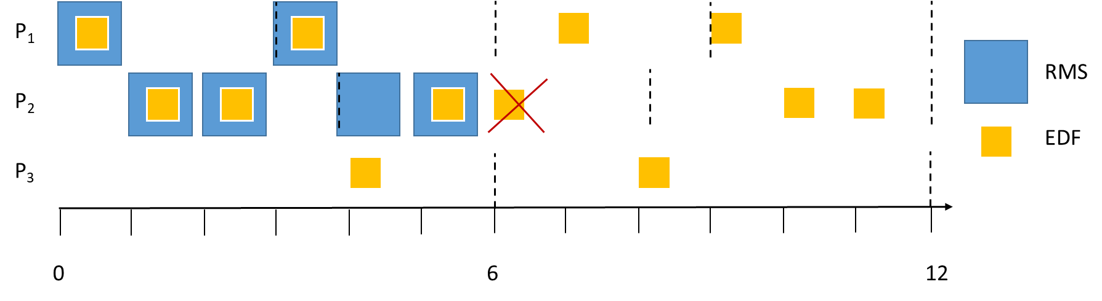
RMS与EDF的比较
EDF可以调度但RMS不能调度
超周期：12
TASK | Time | period
P1 | 1 | 3
P2 | 2 | 4
P3 | 1 | 6

Slide 41
最低松弛度优先调度算法（LLF）
动态抢占调度算法
基本原理：根据任务的紧急程度（松弛度）来动态地分配优先级。
松弛度是描述任务紧急程度的专有名词，其计算公式为
L=d-CL-ct
L 为松弛度，d 为截止时间，CL 为任务剩余执行时间，ct 为当前时间
任务的松弛度越低，代表该任务越紧急，越应该优先调度

Slide 42

LLF（续）
任务集 τ = {τ₁, τ₂, · · · , τ_{n}}，∀τ_{i}，其最坏执行时间和任务周期为 C_{i} 和 T_{i}，LLF 算法调度的充分条件
例：任务集 τ 有两个实时任务 τ₁(20, 10, 20)、τ₂(50, 25, 50)，其系统利用率为
U=10/20+25/50=1≤1.0
因此，LLF算法是可调度的

Slide 43
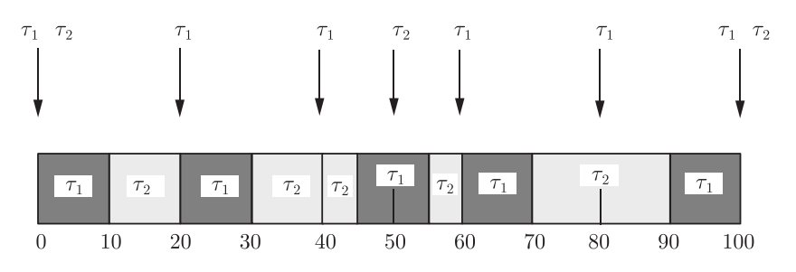
LLF（续）： τ₁(20, 10, 20)、τ₂(50, 25, 50)
在时刻0：L_{τ1}=20-10-0=10； L_{τ2}=50-25-0=25，τ₁执行
在时刻20：L_{τ1}=40-10-20=10； L_{τ2}=50-15-20=15，τ₁执行
在时刻30，只有τ₂， τ₂执行
在时刻40：L_{τ1}=60-10-40=10； L_{τ2}=50-5-40=5，τ₂执行
在时刻45，只有τ₁， τ₁执行
在时刻50：L_{τ1}=60-5-50=5； L_{τ2}=100-25-50=25，τ₁执行
在时刻55，只有τ₂， τ₂执行
……

Slide 44
响应时间分析方法
需求约束函数（DBF）
任务在一定时间内可能产生的最大执行时间需求
例，任务 τ，DBF(t₁, t₂) 表示在 [t₁, t₂) 时间段内，处理器至少提供DBF(t₁, t₂) 个时间单位的计算资源来执行任务 τ，否则 τ 有错失截止日期的风险
供给约束函数（SBF）
处理器在一定时间内提供最大的计算资源
例，SBF(t₁, t₂) 表示在 [t₁, t₂) 时间段内，处理器至多提供 SBF(t₁, t₂) 个时间单位的计算资源
要求：SBF(t₁, t₂) ⩾ DBF(t₁, t₂)

Slide 45
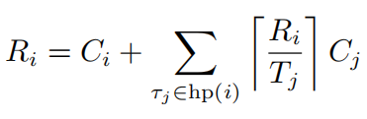
响应时间分析方法（续）
在固定优先级调度，任务集 τ = {τ₁, τ₂, · · · , τ_{n}}，对于任务 τ_{i}，令 hp(i) 为优先级大于 τ_{i} 的任务集合，则其响应时间满足下式：
递归公式，任务τ_{i}在执行期间内被高优先级任务抢占的最长时间加上任务τ_{i}本身的最坏执行时间

Slide 46
响应时间分析方法（续）
例，任务集有 3 个实时任务 τ₁(1, 10, 10, 1)、τ₂(2, 12, 12, 2)、τ₃(8, 30, 30, 3)，对于 τ₃，其响应时间计算公式为：
R₃=8+⎡R₃/T₁⎤*C₁+ ⎡R₃/T₂⎤*C₂
=8 +⎡R₃/10⎤*1+ ⎡R₃/12⎤*2
求解，R₃=14

Slide 47
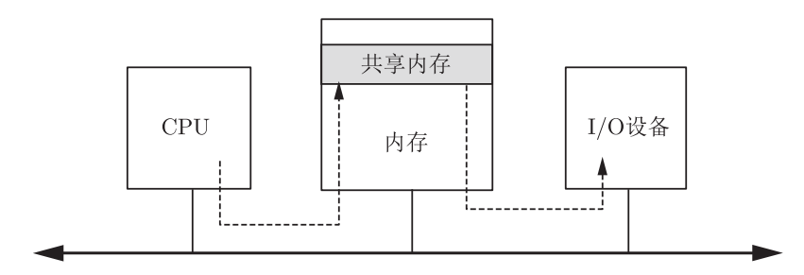
8.5 进程间通信机制
共享内存，进程之间可直接访问的共享空间，不同进程通过对其的读写操作实现信息交换
资源竞争
解决方法：互斥访问

Slide 48
消息传递
消息传递方式是共享内存通信方式的补充
每个通信实体都有自己的发送/接收单元，消息存储在发送和接收方的端点
发送和接收操作
消息邮箱是系统预留的公共内存，作为“邮箱”，由统一的调度器来控制任务的数据和信息的传递
消息队列可以看作多个消息邮箱排列而成

Slide 49
进程同步互斥
进程同步的目的是保证相互合作、相互制约的进程之间按照特定的时间、顺序、条件执行
信号量同步
事件同步是基于同步的进程之间、进程与中断服务程序之间、进程与操作系统资源之间的通信机制，是实时操作系统的重要标志之一
进程互斥是为完成同一个或者多个任务的不同进程之间，也存在着间接的制约关系
临界资源的访问

Slide 50
总结
任务
实时调度
经典调度算法
进程间通信

Slide 51
作业
P243
2,9,11,16,17,18,19（改为EDF算法），21
其中11提交大夏学堂

